Slide 1
무너진 비닐하우스 고치는 법
2014-11-22 UPnL
노휘래

Slide 2
배경
2014년 7월 26일 새벽
안성 모처의 비닐하우스가 돌풍에 무너짐
우연히 그 날 농촌봉사를 하러 감
농사는 안 짓고 비닐하우스를 고치고 옴

Slide 3
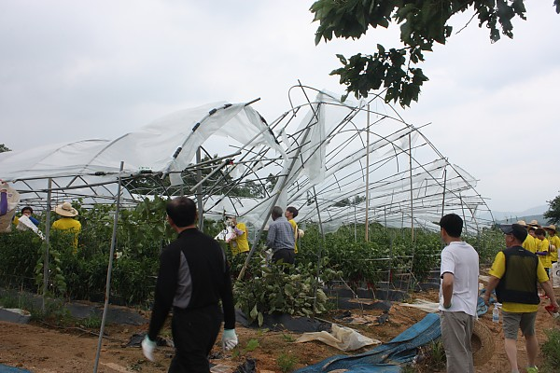

Slide 4
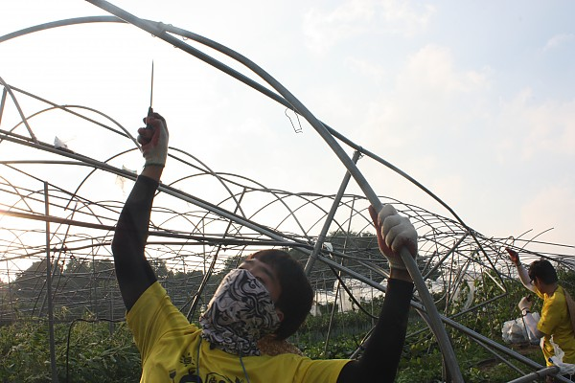

Slide 5
발표 동기
작업 과정에서 생긴 여러 문제점
=
평소 팀 프로젝트를 진행하면서 생긴 여러 문제점
프로젝트 매니징에 대해 생각해 볼 계기

Slide 6
발표 목적
프로젝트 매니징에 대해 생각해 볼 계기

Slide 7
본론에 앞서
각자의 팀 프로젝트 경험에 비추어 들으면 좋을 듯
마냥 듣기만 하면 영양가가 별로 없음

Slide 8
비닐하우스의 구조

Slide 9


Slide 10
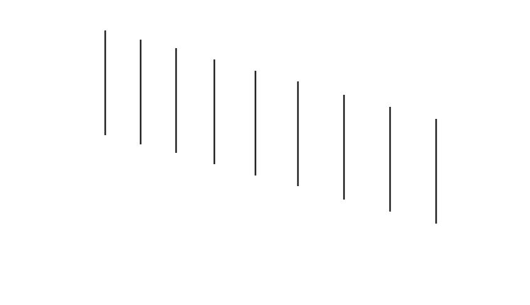

Slide 11
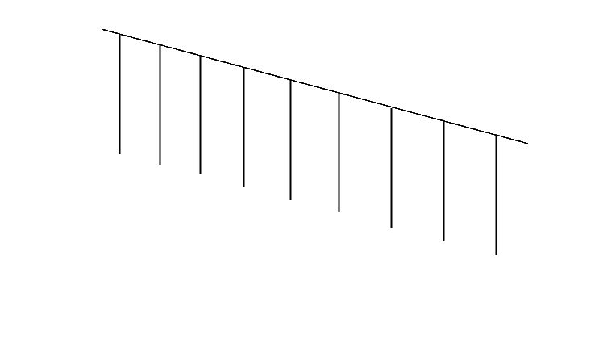

Slide 12
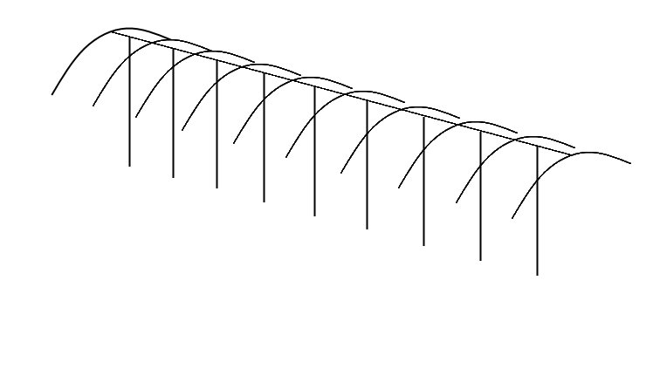

Slide 13
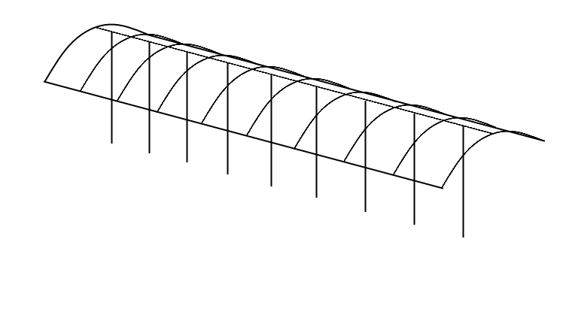

Slide 14
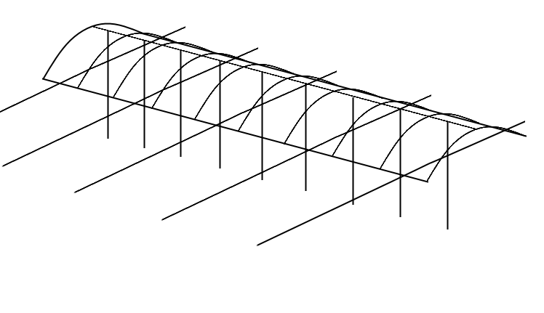

Slide 15
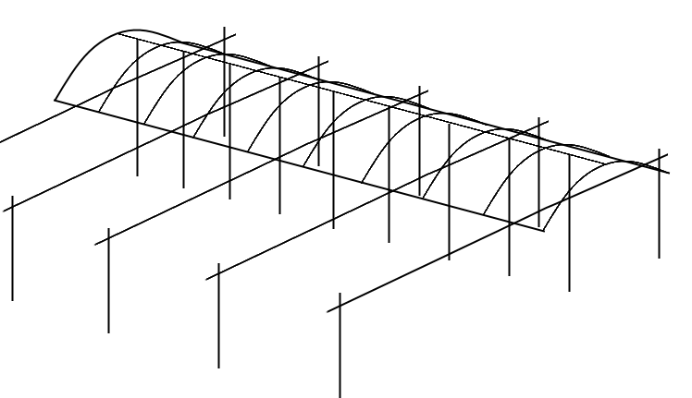

Slide 16
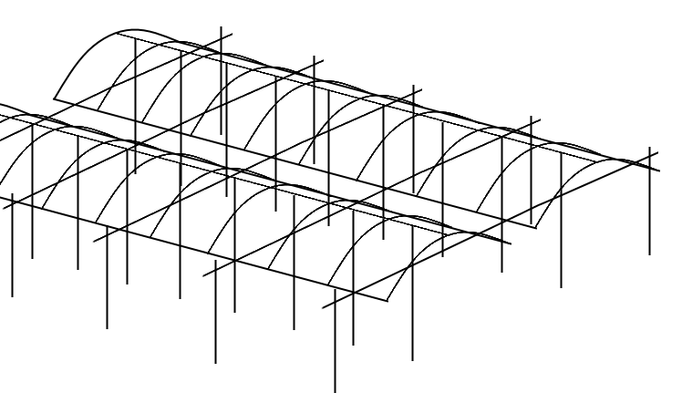

Slide 18
칠판을 공격한다
무너지는 과정
무너진 상태
수리 계획

Slide 19
작업 진행

Slide 20
팀 구성
팀장
  농장 주인 아저씨
숙련공
  도우러 나오신 주변 농부들 + 주인 아저씨 아들
  2~4명정도
견습생
  봉사온 젊은이들
  10명

Slide 21
작업 진행
0단계

Slide 22
0단계
주 목표 : 비닐을 벗겨낸다
근데 난 이날 다른데 가서 뭐 한건지 잘 모름

Slide 23
작업 진행
1단계

Slide 24
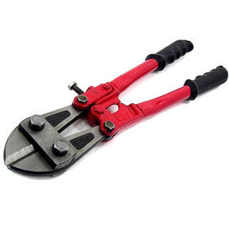
1단계
주 목표 : 기둥, 세로봉, 가로봉을 분리한다
주요 작업 : 클립/와이어 제거
준비물 : 쇠갈고리 또는 십자드라이버 / 사다리 + 와이어 절단기

Slide 26
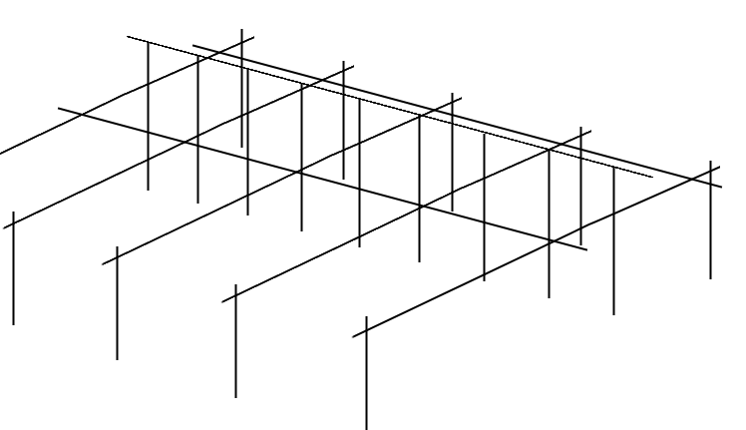

Slide 27
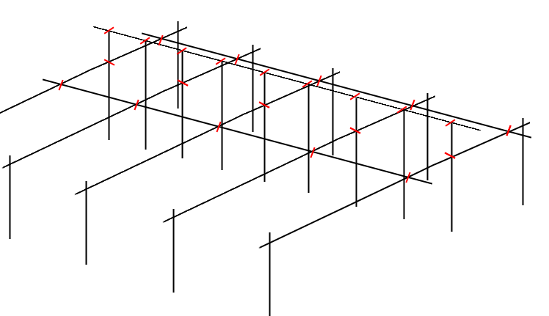

Slide 28
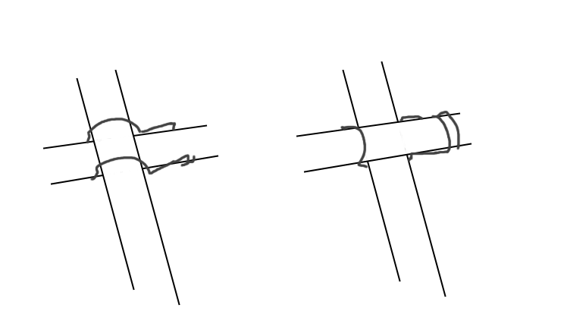

Slide 30
문제점
쇠갈고리(1)+십자드라이버(5)+절단기(1) = 7개
총 인원 = 14명 정도
팀장은 지휘를 한다고 치고 숙련공 2명 견습생 5명이 놀고 있음

Slide 31
문제점
와이어 자르는 과정
  사다리 놓고
  올라가서
  자르고
  내려와서
  사다리 들고
  이동

Slide 33
문제점
와이어 자르는 속도 <<<<< 클립 푸는 속도
와이어 절단기 수 <<< 쇠갈고리 + 드라이버 수
와이어 수 < 클립 수
po병목wer
이제 12명이 놉니다

Slide 34
작업 진행
2단계

Slide 35
2단계
주 목표 : 머리(세로봉+활대)를 옮긴다
주요 작업 : 머리를 새로 기둥을 박을 곳으로 민다
준비물 : 많은 사람

Slide 36
문제점
힘이 많은 지점에 골고루 가해져야 함
사람이 많이 필요함
아까 놀던 12명을 할일 없으니 가라고 할 수 없음

Slide 37
작업 진행
3단계

Slide 38
3단계
주 목표 : 기둥을 옮겨심는다
주요 작업 : 기둥 뽑기 / 구멍 뚫기 / 기둥 심기
준비물 : 드릴

Slide 39
문제점
뽑는 시간<심는 시간<<<<<구멍 뚫는 시간
뽑는 인원>심는 인원>>>>>구멍 뚫는 인원
po병목wer
이번엔 13명이 놉니다

Slide 40
작업 진행
4단계

Slide 41
4단계
주 목표 : 머리를 지지한다
주요 작업 : 머리를 기둥 위에 묶음 / 기둥에 가로봉 고정
준비물 : 사다리 + 와이어 / 클립

Slide 42
문제점
1단계와 같다
사실 가로봉이랑 세로봉은 고정 안해서 클립질이 훨씬 적음

Slide 43
작업 진행
5단계~

Slide 44
5단계~
1~4단계를 각 라인에 대해 수행한다
간격에 맞게 가로봉과 세로봉을 고정한다
비닐을 씌운다
기둥을 보강한다
등등

Slide 45
복합적인 문제

Slide 46
문제점
드릴로 구멍 뚫는 동안 옆 라인 클립 풀면 되지 않나
팀장님이 미리 하지 말라고 소리지름
영문은 모르지만 무서우니 생각하는 것을 그만둠
그냥 시키는 일만 하기로 함

Slide 48
문제점
이전 라인이 어느 정도 고정이 되면 다음 라인 작업 시작
UNDEFINED VARIABLE : 어느 정도
생각하는 것은 그만두었고 시키는 일만 하기로 했음
근데 팀장님은 드릴을 잡고 계시네

Slide 49
멘탈문제
땡볕 + 더위
대부분의 시간을 할 일 없이 보냄
할 일이 생겼을 때 빨리 안 하면 팀장이 짜증냄
뭔가 잘못하면 팀장이 짜증냄

Slide 50
결론

Slide 51
예를 들자면
작업량에 맞게 인원을 분배해야겠구나
중앙집권식 진행은 팀원의 사기를 저하시킬 우려가 있구나
팀장이 드릴을 잡고 작업을 하면 안되겠구나
등등

Slide 52
결론
무엇을 얻어갈지는 본인의 몫
앞으로 프로젝트 포스트모템이 많이 공유되었으면
농촌봉사는 좋은 경험이 될 수 있음
  특정 생물에 대한 정신질환적 거부감이 없다면

